Slide 1

История российского флага
Исследовательская работа:
Репин Дмитрий Алексеевич,
ученик 2 класса СШ №56 г. Иваново
Руководитель работы:
Киселева Светлана Владимировна,
учитель начальных классов СШ №56 г. Иваново

Slide 2
Цель работы
1. изучить появление российского флага
2. определить значение цветов на российском флаге
3. изучить видоизменения российского флага

Slide 3
введение
Государственный флаг – символ единства, силы, процветания и благополучия нашей страны. В государственных символах (флаг, герб и гимн) отражена многовековая история Отечества, связь настоящего с прошлым.
Флаг произошло от нидерландского – «vlag» — это полотнище правильной геометрической (чаще всего, прямоугольной) формы, имеющее какую-либо специальную расцветку. Обычно флаг поднимается на специальной мачте (флагштоке).
Знамена применялись у многих древних народов по всему миру – от древних китайцев до персов. Знамя служило в качестве военного значка, облегчающего управление войском. Одним из древнейших военных значков у римлян был орел. В I в. н. э. императором Траяном было введено императорское знамя из ткани, выкрашенной в пурпурный цвет, которое имело форму дракона. Конные подразделения римлян также имели либо дракона, либо вексиллумы. Вексиллумы представляли собой четырехугольный кусок ткани пурпурно-красного цвета, который крепился на древке.

Slide 4
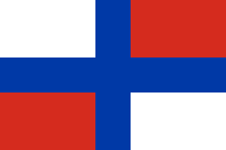
Первое упоминание триколора
Первое упоминание государственного флага относится к 1667 году. В селе Дединово под Коломной строился фрегат «орел», первый русский парусник. Голландец Иоганн фон сведен среди материалов, необходимых для строительства вверенного ему корабля, указал ткань (киндяки) для флагов, а выбор цвета оставил за царем Алексеем Михайловичем. «а цветами та те все киндяки как великий государь укажет, только на кораблях бывает, которого государства корабль, того государства и знамя».
На вопрос какое же знамя у русского государства, дать ответ было сложно. В дворцовом приказе объяснили, что знамена бывают только у войсковых частей и воевод, а с корабельным знаменем иметь дела не приходилось. Поэтому спросили совета у голландцев, строивших фрегат.
Их ответ неизвестен, но для флага прислали ткань таких же цветов, как у Нидерландов: «триста десять аршин киндяков да сто пятьдесят аршин Тафт черчатых (красных), белых и лазоревых».
Как выглядел флаг на «орле», доподлинно не известно. Большинство историков предполагают, что это был прямой крест, как у стрелецких полков.

Slide 5
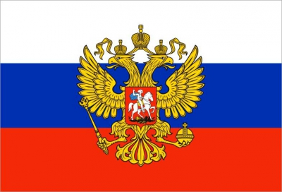
Второе рождение флага
Второе рождение российского флага относится уже к следующему царю Петру I. В 1693 году он отправился в поход в Архангельск. И на его яхте «святой Пётр» был поднят «ФЛАГ ЦАРЯ МОСКОВСКОГО» - БЕЛО-СИНЕ-КРАСНЫЙ ТРИКОЛОР С ЗОЛОТЫМ ОРЛОМ В ЦЕНТРЕ. ЭТОТ ФЛАГ ПЕТР ПОДАРИЛ ПОТОМ АРХИЕПИСКОМУ АРХАНГЕЛЬСКОМУ.

Slide 6
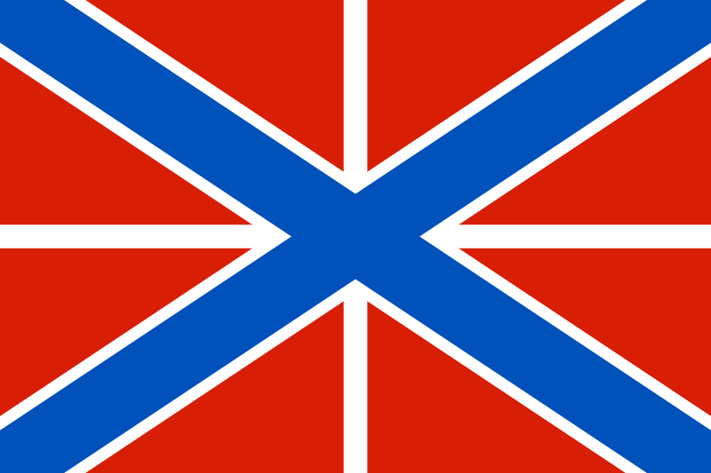
Второй ФЛАГ ЦАРЯ МОСКОВСКОГО
ВТОРОЙ ФЛАГ ЦАРЯ МОСКОВСКОГО, КАК СВИДЕТЕЛЬСТВУЕТ ИЗДАННАЯ В 1709 ГОДУ «КНИГА О ФЛАГАХ» ГОЛЛАНДЦА Алларда,- это триколор, поверх которого нашит синий Андреевский флаг.

Slide 7
Триколор для флота
В 1697 году Петр I даровал триколор военным кораблям, а в 1705 году своим указом велел поднять этот флаг на торговых судах.
Бело-сине-красный флаг к концу его правления считался символом государства, но официального знамени российской империи так и не было.

Slide 8
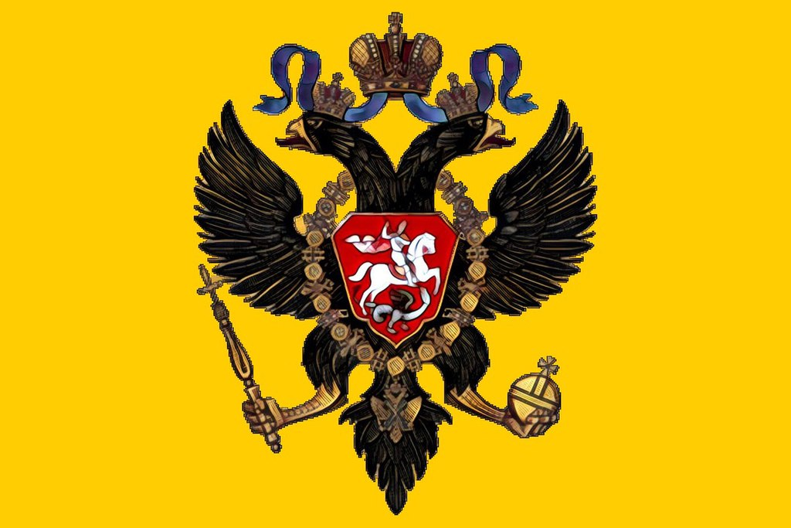
Императорский штандарт
В первой половине 19 века государственные цвета упоминались редко. Официально поднимался только императорский штандарт: черный орел на желтом полотнище.
Триколор продолжали нести только суда торгового флота.

Slide 9
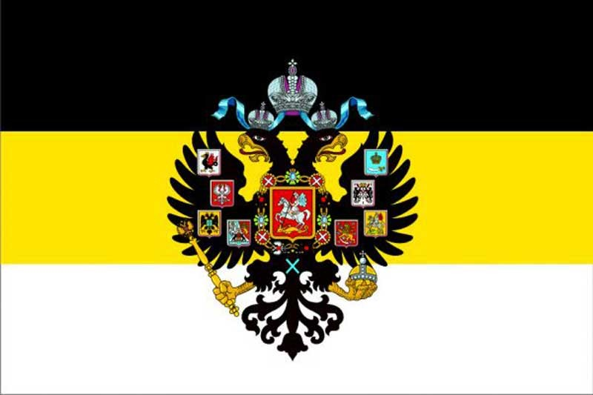
Черно-желто-белый флаг
В 1858 году указом императора Александра II были утверждены государственные цвета. За основу был взят герб российской империи – черный орел в золотом поле.
Поэтому верхняя полоса флага была черной, средняя-желтой. А нижняя, белая, как говорится в указе,- это древняя кокарда Петра Великого, которая соответствует белому всаднику, святому Георгию, в гербе Москвы.

Slide 10
смена флага
Флаг «гербовых цветов» существовал до 1883 года. Перед коронацией императора Александра III было объявлено, что отныне для украшения зданий в торжественных случаях позволено использовать только бело-сине-красный флаг. И это повеление строго соблюдалось, более того, в некоторых случаях полиция принудительно снимала прежние черно-желто-белые знамена.

Slide 11
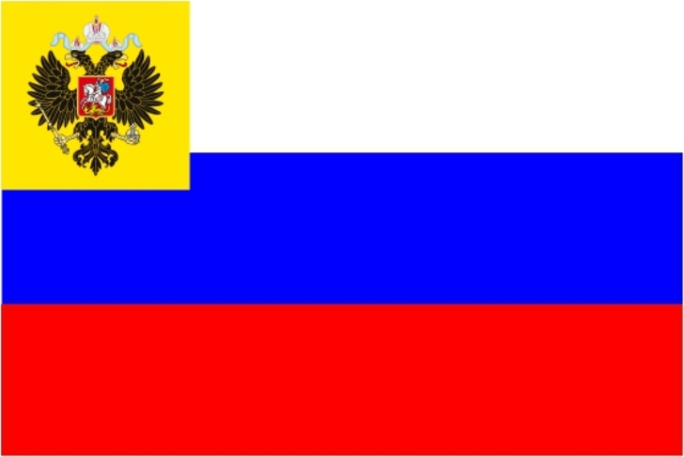
ИМПЕРАТОРСКИЙ ТРИКОЛОР
Следующий император, Николай II, поставил себе целью, все же определить. КАКОЙ ИЗ ДВУХ ФЛАГОВ БОЛЕЕ СООТВЕТСТВУЕТ РОССИЙСКИМ ТРАДИЦИЯМ. К ЕДИНОМУ РЕШЕНИЮ ПРИЙТИ НЕ УДАЛОСЬ, НАЦИОНАЛЬНЫМ, НО НЕ ОФИЦИАЛЬНЫМ, СЧИТАЛСЯ БЕЛО-СИНЕ-КРАСНЫЙ ФЛАГ.
В 1914 ГОДУ МИНИСТЕРСТВО ВНУТРЕННИХ ДЕЛ УЧРЕДИЛО «ФЛАГ ДЛЯ ЧАСТНОГО УПОТРЕБЛЕНИЯ» - ДЛЯ ГРАЖДАН, ЖЕЛАЮЩИХ ПУБЛИЧНО ВЫРАЗИТЬ СВОИ ПАТРИОТИЧЕСКИЕ ЧУВСТВА.
ЭТО БЫЛ ТРИКОЛОР С ИМПЕРАТОРСКИМ СТАНДАРТОМ НА КРЫЖЕ (ВЕРХНИЙ УГОЛ У ДРЕВКА)

Slide 12
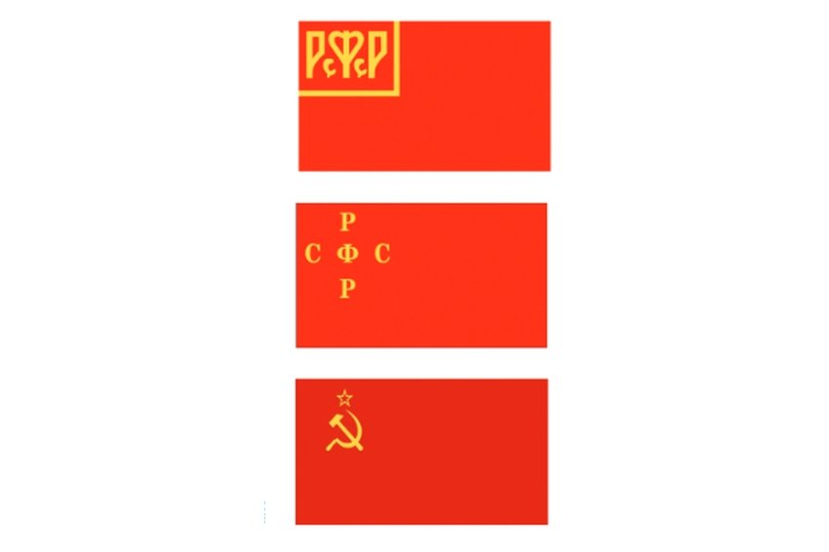
Новый флаг СССР
Императорский флаг так и не стал официальным. В 1917 году, после отречения Николая II, вопрос отложили до созыва УЧРЕДИТЕЛЬНОГО СОБРАНИЯ. Но до этого дело не дошло. Власть перешла к большевикам, которые подняли красное знамя.
В июле 1918 года был официально утвержден государственный флаг – красное знамя с золотыми буквами РСФСР, или надписью российская социалистическая федеративная советская республика.
После создания СССР был принят новый флаг. На нем изображались серп, молот и звезда, символы рабочих и крестьян.

Slide 13
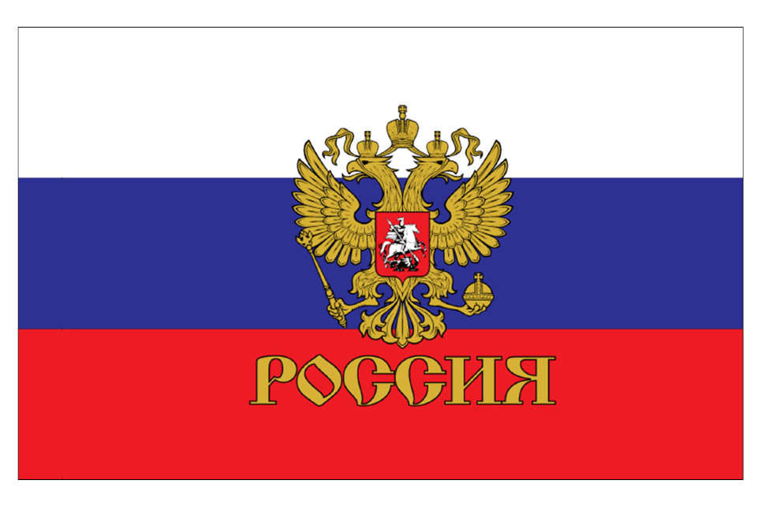
флаг России
В 1991 году после неудавшегося путча, предпринятого сторонниками сохранения СССР, в Москве был снова поднят триколор.
22 августа 1991 года был спущен флаг СССР и поднят бело-сине-красный флаг.
В течении двух лет флаг существовал в пропорции 1:2, с 1993 года его пропорции стали 2:3.
днем государственного флага в нынешней России официально считается 22 августа.

Slide 14
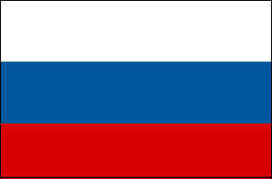
Значение цветов на флаге
белый цвет - чистота, непорочность, совершенство;
синий цвет - верность, вера, постоянство;
красный цвет - мужество, смелость, энергия, сила.

Slide 15
заключение
Мы гордимся прошлым, настоящим и будущим нашей страны. Флаг России достался нам в наследство от предков. Каким он станет в будущем, зависит только от нас.
Все граждане нашей огромной страны, должны знать и понимать значение государственного флага России, потому, что это долг каждого гражданина государства.

